Slide 1

科大讯飞AI营销算法大赛

Slide 2


团队介绍--酒水鱼
队长: 王 贺（研二） 武汉大学
队员: 刘 鹏（研三） 中国科学技术大学
翁运鹏（研一） 中山大学
参赛经历：
2018 腾讯社交广告算法大赛 Rank11
JDATA 如期而至用户购买意向预测 Rank9
Tap4fun 游戏玩家金额付费预测大赛 Rank4
第三届阿里云安全算法挑战赛 季军

Slide 3
目录
赛题分析
特征工程
算法模型
思考总结

Slide 4
赛题分析

Slide 5

赛题分析-回顾
1.问题描述：利用数据去预测用户点击广告的概率，对于CTR问题
来说，广告是否被点击的主导因素是用户，其次是广告信息
2.赛题特征：广告信息、媒体信息、用户信息、上下文信息
3.数据：共1001650初赛数据 和 1998350条复赛数据
4.评估指标：

Slide 6
赛题分析-解题思路
探索性数据分析
分析数据，理解数据
特征工程
特征决定上限
Xgboost模型
Lightgbm模型
模型融合
提高性能，降低损失

Slide 7
特征工程

Slide 8
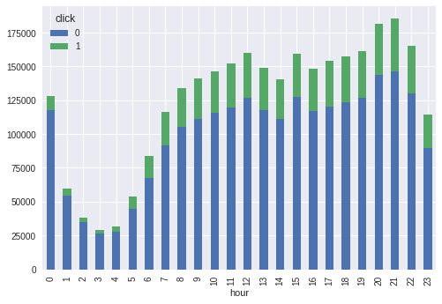
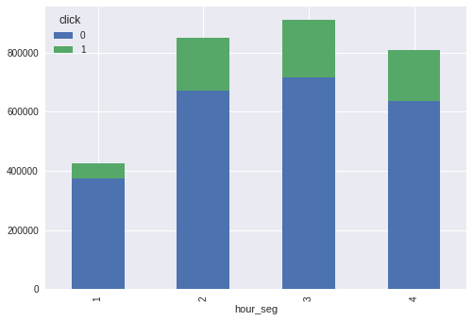
数据探索性分析
不同时刻的曝光量和点击率变化
将一天分成4个时段的曝光量和点击率情况

Slide 9
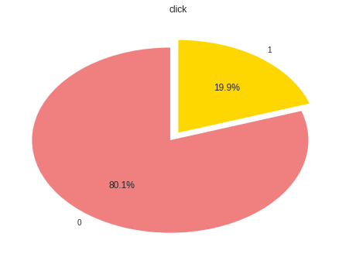
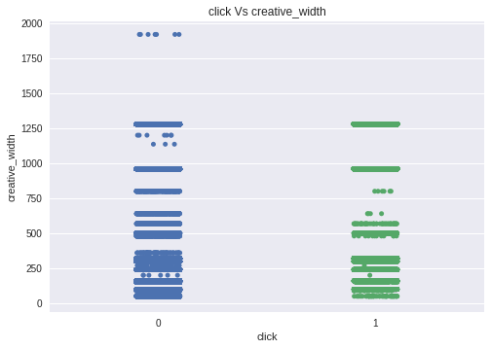
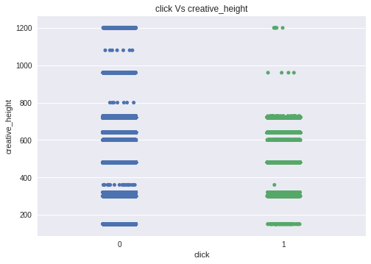
训练集正负样本比例，大约为1:4，应该经过了降采样。
广告的长宽是很重要的特征，正负样本中关于这两个特征的分布存在较为明显的区别。

Slide 10
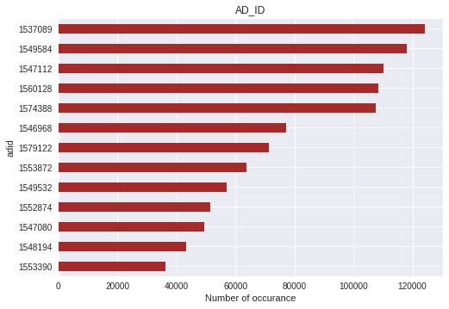
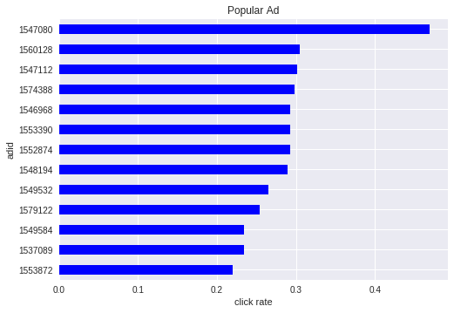
数据探索性分析
在训练集中的部分热门广告，adid为1537089的广告在训练集中曝光次数超过了12万次。
在训练集中的部分热门广告，adid为1537080的广告在训练集中点击率最高，接近0.5。

Slide 11
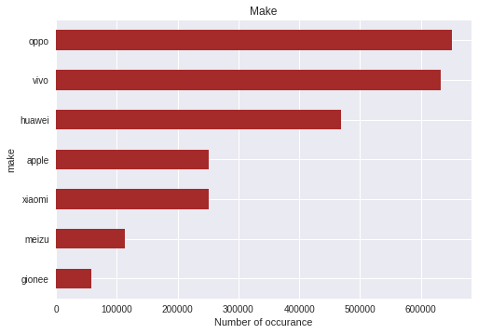
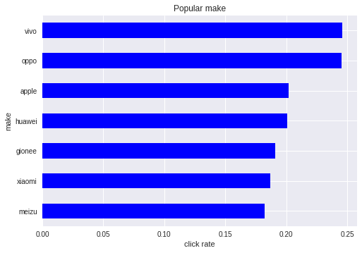
数据探索性分析
OPPO和 vivo的用户最多，而这两种机型的用户点击率也高于其他手机的用户

Slide 12
数据预处理
初复赛训练数据合并后去重（7361条）
提取广告投放时间信息，日期、小时以及早中晚时间段
0-6>--1 | 7-12>--2 | 13-18>--3 | 19-24>--4
细分广告主行业与媒体广告位，去除只有一个取值的字段
102400_102401>--102400 102401
清洗手机品牌和机型字段，对同类进行合并
iphone>--apple | redmi>--xiaomi | honor>--huawei
对操作系统及其版本、名称进行更细粒度的刻画
5.1.1>--5 1 1 | 6.0.1>--6 0 1

Slide 13
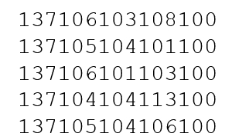
数据处理
构造虚拟用户组别，对用户标签和其他类别特征进行编码
对city特征进行切分，如
框内为身份证前六位，51代表广东省，04代表广州市，10代表白云区
缺失值填充，对不同类型的数据填充不同类型的值

Slide 14
特征构造
基础特征：原始特征（广告信息 媒体信息 用户信息 上下文信息）
One-hot：将类别特征离散化
user_tags多值特征：因为包含用户的属性信息，所以完美的表达user_tags至关重要，提取有效属性，减少冗余。
user_tags
CountVectorizer
特征选择
重要特征
利用LightGBM特征重要性进行分析
获得1416维的稀疏矩阵

Slide 15
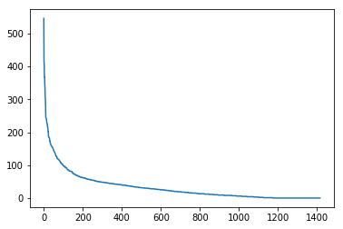
特征构造-用户标签提取
用户标签特征重要性分布
标签 | 得分
3003123 | 546
3004504 | 414
3004262 | 410
3004210 | 368
3004376 | 368
重
要
性
得
分
排列顺序

Slide 16
特征构造-统计特征
一维+二维count计数特征（如广告主id共计投放次数）
类别偏好的ratio比例特征(如广告主id的某个广告id投放比例)
count
ratio
mean
nunique
用户标签与其他字段的组合mean特征（如广告id对用户性别的投放比例）
类别变量的nunique特征（如广告主id有多少个不同的广告id）

Slide 17
mean
如何利用从user_tags中提取出来的标签表现更多的信息？
如何才能做到精准推荐？
用户标签
品牌 | 3003123
oppo | 0.064418
huawei | 0.063384
vivo | 0.046342
xiaomi | 0.043584
apple | 0.021069
标签偏好
广告
上下文
媒体

Slide 18
ratio
广告
上下文
媒体
广告id | 品牌 | 占比
1574388 | vivo | 0.265554
1574388 | oppo | 0.263955
1574388 | huawei | 0.215374
1574388 | xiaomi | 0.129952
1574388 | apple | 0.000028
投放比例
广告
上下文
媒体

Slide 19
特征构造
点击率特征（挖掘历史点击信息）
点击日之前数据计算
统计对象
点击率 = 点击次数/推送次数
广告主id
广告主行业
活动id
省份
一级频道
...
点击日

Slide 20
特征Stacking
交叉统计特征太多内存不够怎么办？
如何才能在减少特征维度的同时最大限度地保留所有特征的区分度信息？
train1
test1
train1
train2
test2
train3
test3
train4
test4
train5
test5
train_stack = train1 & train2 & train3 & train4 & train5
test_stack = (test1+test2+test3+test4+test5) / 5

Slide 21
算法模型

Slide 22
算法模型
GBDT模型记忆性更强，记忆特征和标签相关特征组合能力强，因此在小数据集上有很好的结果 。
FFM和DeepFFM初期尝试并未得到很好的效果
Lightgbm
传统模型
Xgboost
FFM
比赛初期尝试
深度学习模型
DeepFFM

Slide 23
模型构建
对于Lightgbm和Xgboost均进行5折交叉构造出5个模型，将预测出来的结果进行加权平均作为单模型最终结果，保证模型训练结果的稳定性。
Model
Training Data
Train1
Train1
Train1
Train1
Train2
Train2
Train2
Train1
Trian3
Trian3
Trian2
Trian2
Train4
Train3
Train3
Train3
Train4
Trian4
Train4
Train4
Avergae
Test Data
Predict1
Predict2
Predict3
Predict4
Predict5
Predict

Slide 24
模型构建
b榜最优结果为三组具有差异性特征训练出来的Lightgbm模型，最终根据线上得分进行加权融合
Training Data
lgb model1
Predict1
Test Data
0.5
Training Data
lgb model2
0.3
Predict1
Final Result
Test Data
Training Data
lgb model2
0.2
Predict1
Test Data

Slide 25
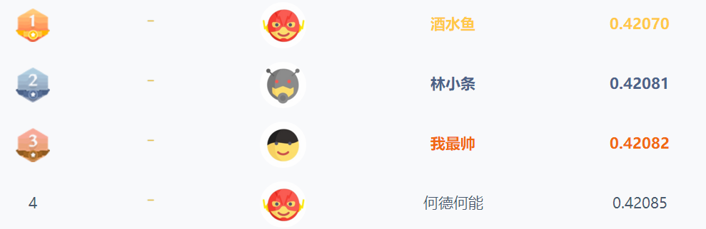
模型结果
B榜最终提交两个结果
1 * xgb + 3 * lgb 得分：420745 Rank1
3*lgb 得分：420709 Rank1
1 * xgb + 3 * lgb 得分：420745 Rank1
3*lgb 得分：420709 Rank1
1.1个万分点
0.1个万分点
三个队友构造三套代码保证特征差异性，参数差异性，从而使普通加权融合展现更大的威力。同时复赛前排差距细微的情况下，B榜领先第二名1.1个万分点。

Slide 26
思考总结

Slide 27
思考总结
由于本次比赛数据中缺乏用户id这一关键信息，用户画像难以得到清晰地建立，因此如何充分挖掘用户标签中所包含的信息至关重要。
即使是同样的业务场景，在不同的数据收集背景下，同样的特征完全可能会起到完全相反的效果，这也是一种数据陷阱。
匿名化数据需要对数据进行充分理解分析，甚至可以尝试根据业务理解进行反编码，这样能够为特征工程指明方向。
建模过程中充分考虑了用户标签与其他信息的交互作用，并采用Stacking抽取特征信息的方式减少维度与内存的使用，对广告与用户交互信息的充分挖掘，也使得模型在AB榜测试相对稳定。
模型缺乏差异性和创新性，最开始尝试过deepffm，由于效果一般而没有坚持改进，大部分精力放在了数据理解与特征挖掘上。

Slide 28

THANKS

